Slide 1
MRB操作マニュアル
URLフィルタリング設定
Copyright 2024 Technol INC. All Rights Reserved.

Slide 2
目次
1. URLフィルタリング
2. カスタムフィルタリング
3. URLブラックリスト登録
4. URLブラックリスト削除
5. URLブラックリスト一括変更
6. URLホワイトリスト登録
7. URLホワイトリスト削除
8. URLホワイトリスト一括変更
9. URLフィルタリングレベル別カテゴリリスト

Slide 3
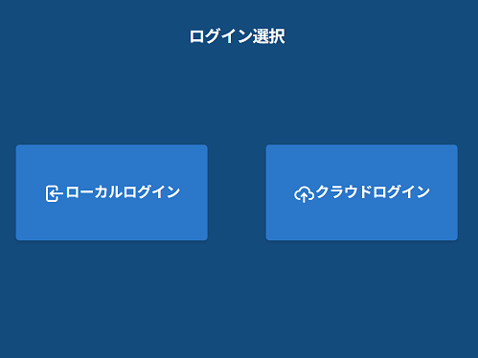
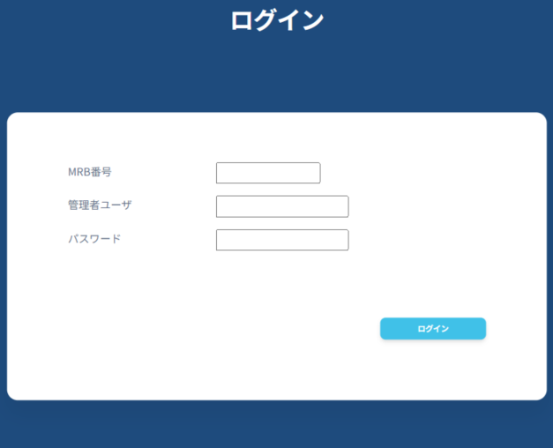
1. URLフィルタリング設定
URLフィルタリングの強度設定の手順について説明します
① ログイン選択画面で「クラウドログイン」をクリックします
② MRB番号（機器コード）、管理者ユーザ、パスワードを 入力し、「ログイン」をクリックします

Slide 4
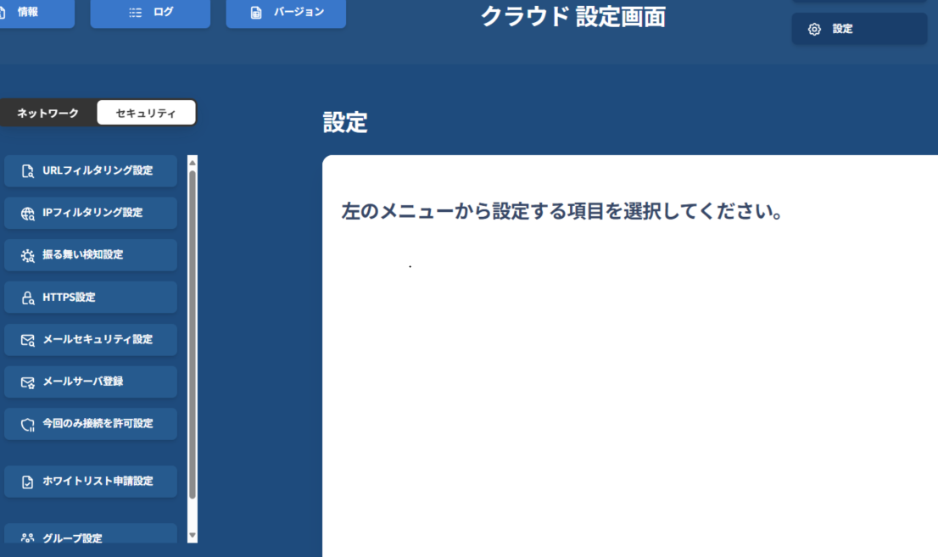
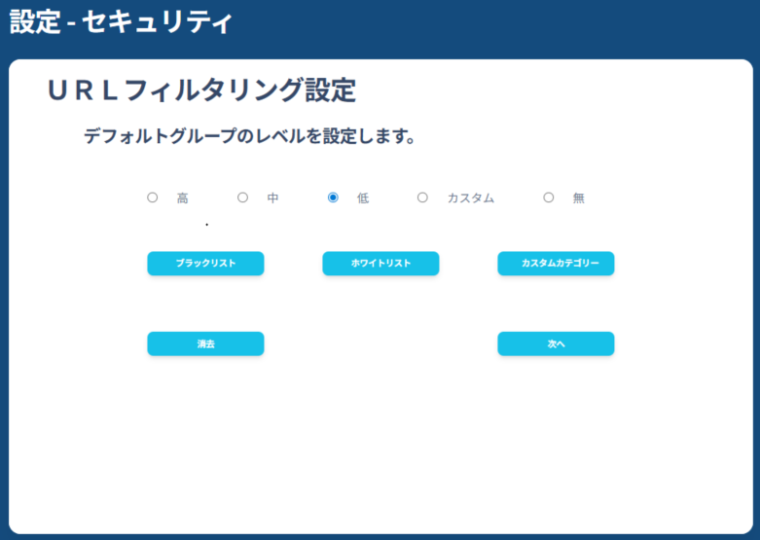
③ クラウド管理画面にログイン後、右上の「設定」をクリック し、「セキュリティ」のタブから「URLフィルタリング設定」 をクリックします
④ ラジオボタンからフィルタリングのレベルを選択し、 「次へ」をクリックします ※各レベルでブロックされるカテゴリにつきましては、 「9. URLフィルタリングレベル別カテゴリリスト」を ご参照ください レベル「カスタム」については次項で説明します

Slide 5
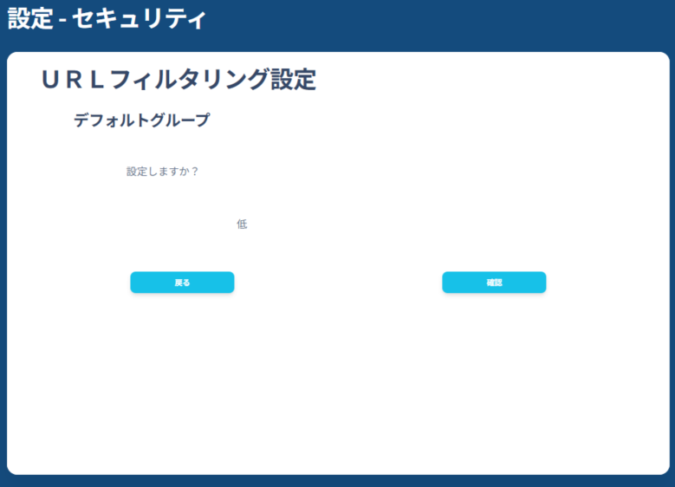
⑤ 設定内容を確認し、「確認」をクリックして設定は完了です

Slide 6
2. カスタムフィルタリング
カスタムフィルタリングの設定手順について説明します
① ログイン選択画面で「クラウドログイン」をクリックします
② MRB番号（機器コード）、管理者ユーザ、パスワードを 入力し、「ログイン」をクリックします

Slide 7
③ クラウド管理画面にログイン後、右上の「設定」をクリック し、「セキュリティ」のタブから「URLフィルタリング設定」 をクリックします
※カスタムフィルタリングでは、ブロックしたいカテゴリを 任意に選択することができます
④ 「カスタムカテゴリー」をクリックします

Slide 8
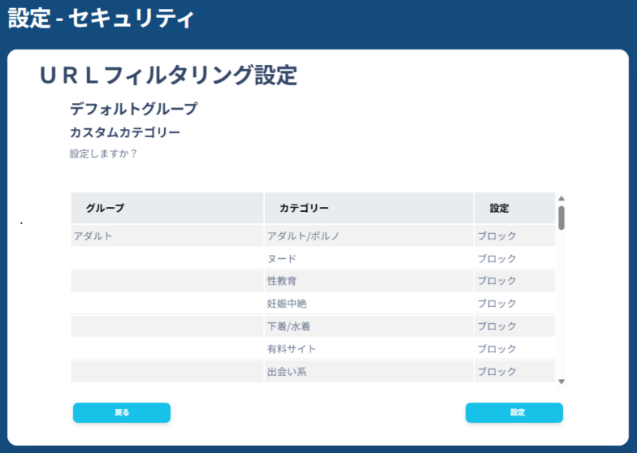
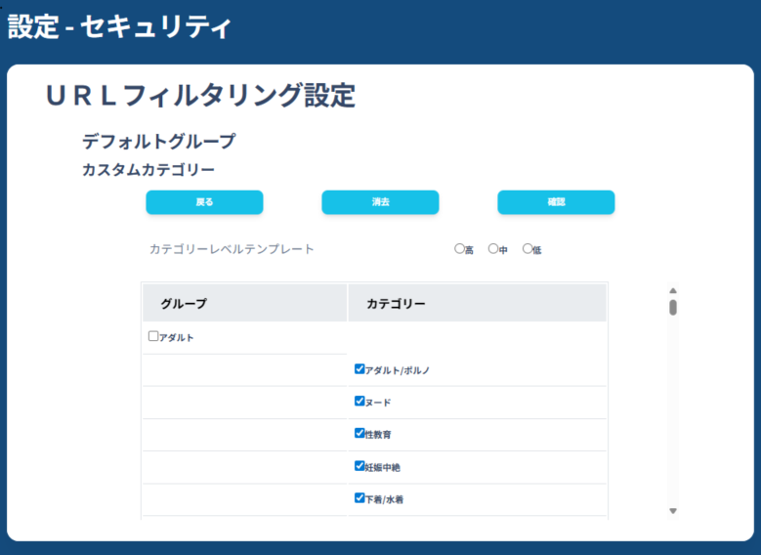
⑤ URLフィルタリング機能でブロックしたいカテゴリを選択 し、「確認」をクリックします
⑥ 設定内容を確認し、「設定」をクリックします

Slide 9
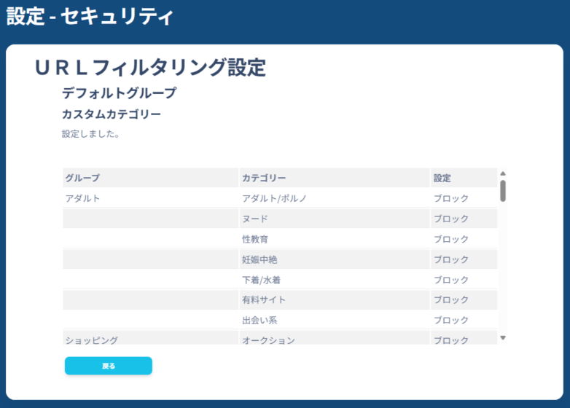
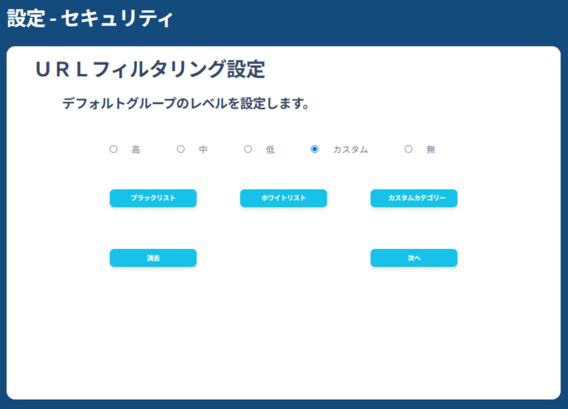
⑦ 「戻る」をクリックします
⑧ ラジオボタンから「カスタム」を選択し、「次へ」を クリックします

Slide 10
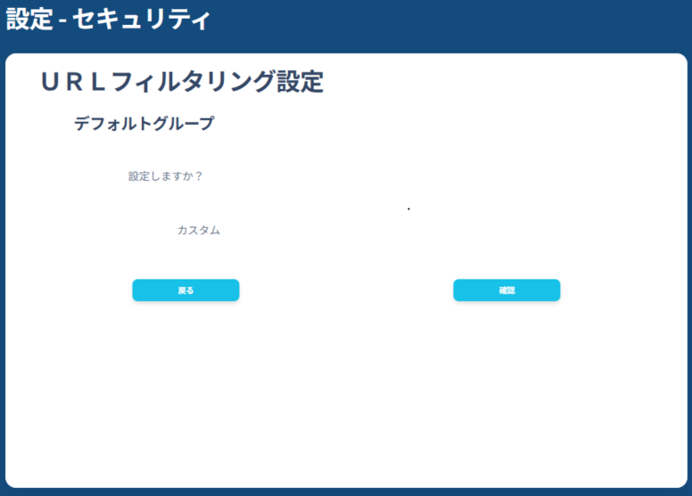
⑨ 設定内容を確認し、「確認」をクリックして設定は完了です

Slide 11
3. URLブラックリスト登録
特定URLに対してブロックする設定手順について説明します
① ログイン選択画面で「クラウドログイン」をクリックします
② MRB番号（機器コード）、管理者ユーザ、パスワードを 入力し、「ログイン」をクリックします

Slide 12
③ クラウド管理画面にログイン後、右上の「設定」をクリック し、「セキュリティ」のタブから「URLフィルタリング設定」 をクリックします
④ 「ブラックリスト」をクリックします

Slide 13
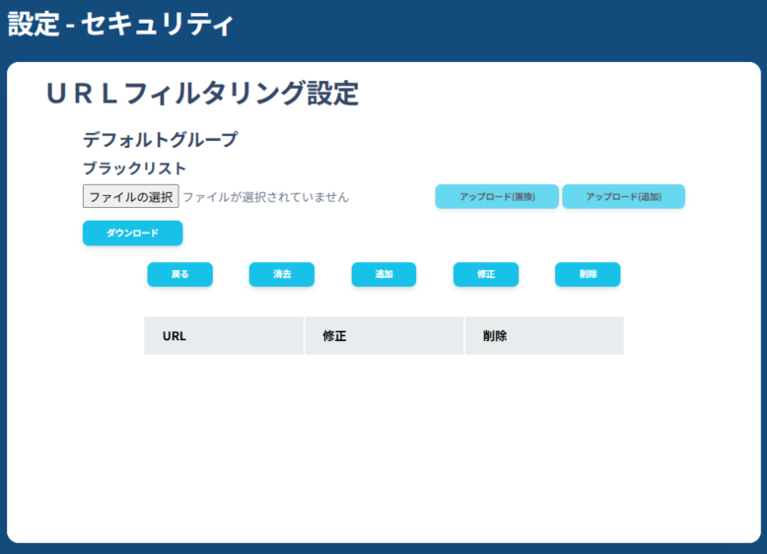
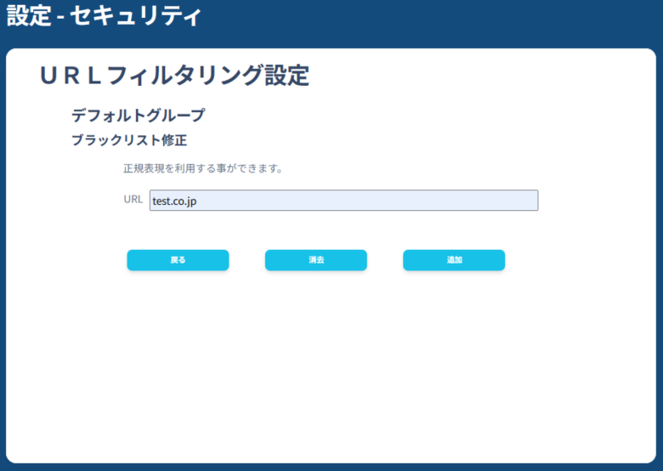
⑤ 「追加」をクリックします
⑥ ブラックリストに登録したいURL入力し、「追加」を クリックします ※https://、http://は入力不要です

Slide 14
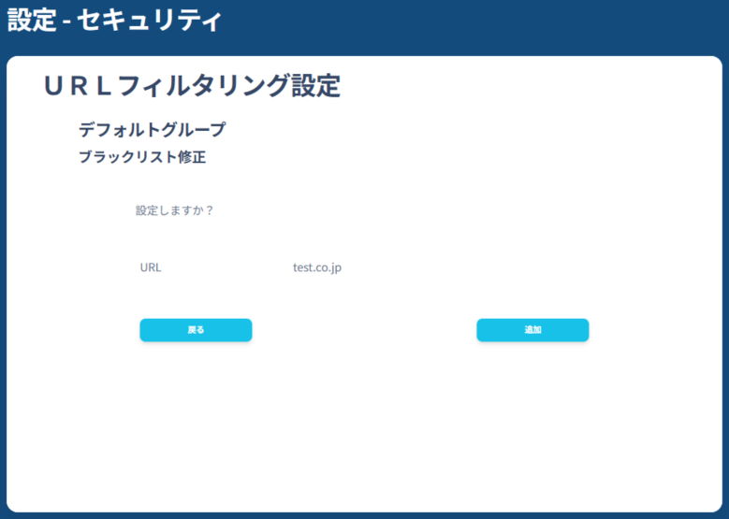
⑦ 設定内容を確認し、「追加」をクリックして設定は完了です

Slide 15
4. URLブラックリスト削除
登録されたブラックリストから削除する設定手順について説明します
① ログイン選択画面で「クラウドログイン」をクリックします
② MRB番号（機器コード）、管理者ユーザ、パスワードを 入力し、「ログイン」をクリックします

Slide 16
③ クラウド管理画面にログイン後、右上の「設定」をクリック し、「セキュリティ」のタブから「URLフィルタリング設定」 をクリックします
④ 「ブラックリスト」をクリックします

Slide 17
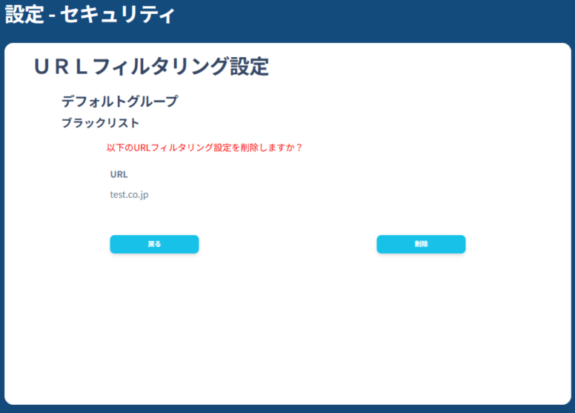
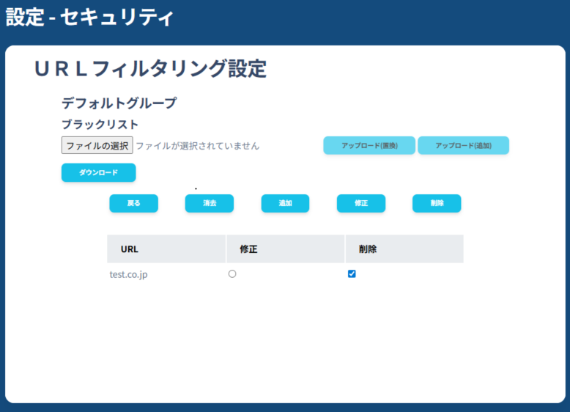
⑤ 削除したいURLの「削除」のチェックボックスを選択し、 「削除」をクリックします
⑥ 「削除」をクリックして、削除は完了です

Slide 18
5. URLブラックリスト一括変更
ファイルアップロード機能を利用した複数URLを一括で変更する手順について説明します
① ログイン選択画面で「クラウドログイン」をクリックします
② MRB番号（機器コード）、管理者ユーザ、パスワードを 入力し、「ログイン」をクリックします

Slide 19
③ クラウド管理画面にログイン後、右上の「設定」をクリック し、「セキュリティ」のタブから「URLフィルタリング設定」 をクリックします
④ 「ブラックリスト」をクリックします

Slide 20
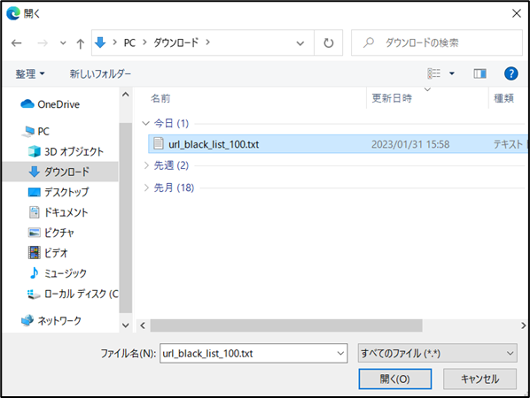
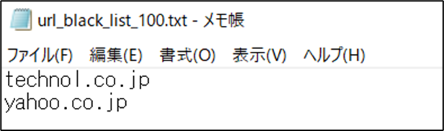
⑤ 「ファイルの選択」をクリックします
⑥ ブラックリスト設定ファイルを選択し、「開く」をクリック します
※ブラックリスト設定ファイルのサンプル

Slide 21
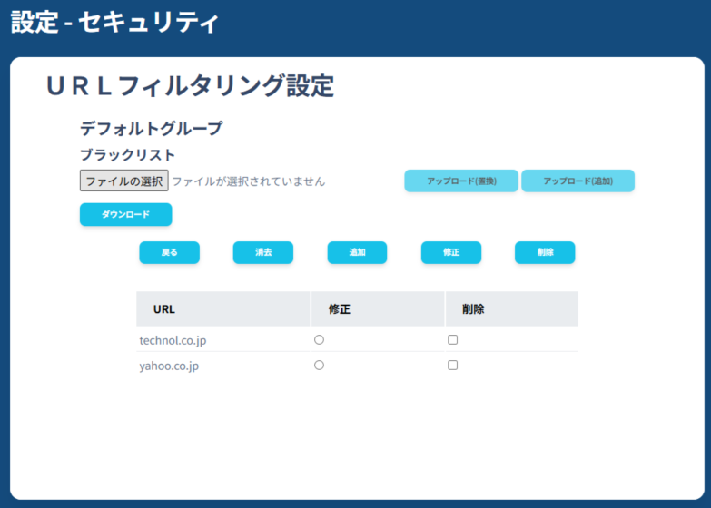
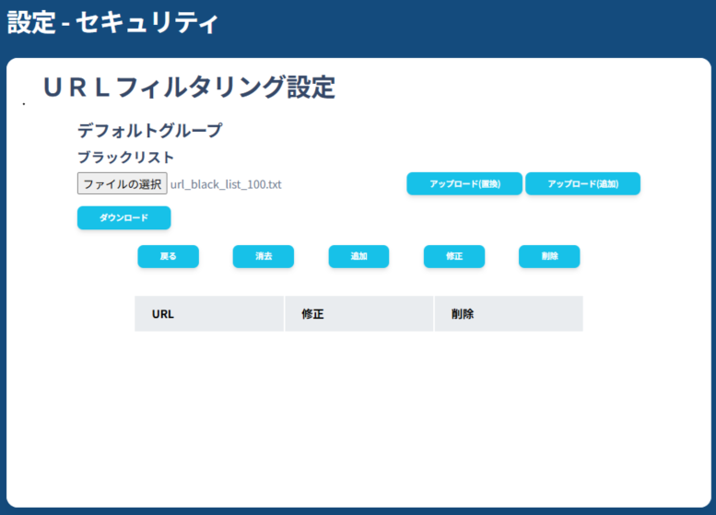
⑦ ブラックリストの内容を置き換える場合は「アップロード （置換）」、ブラックリストに追加する場合は「アップロ ード（追加）」をクリックします
⑧ 下記のようにブラックリストが変更されていれば設定 完了です。

Slide 22
6. URLホワイトリスト登録
特定URLに対してブロック解除する設定手順について説明します
① ログイン選択画面で「クラウドログイン」をクリックします
② MRB番号（機器コード）、管理者ユーザ、パスワードを 入力し、「ログイン」をクリックします

Slide 23
③ クラウド管理画面にログイン後、右上の「設定」をクリック し、「セキュリティ」のタブから「URLフィルタリング設定」 をクリックします
④ 「ホワイトリスト」をクリックします

Slide 24
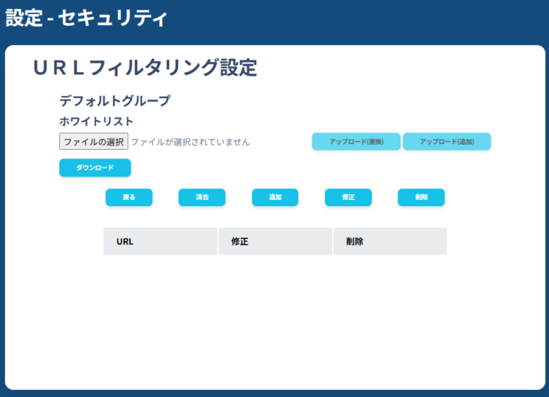
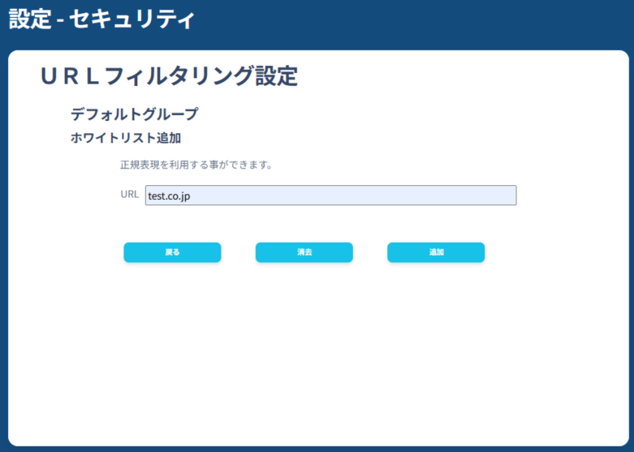
⑤ 「追加」をクリックします
⑥ ホワイトリストに登録したいURL入力し、「追加」を クリックします ※https://、http://は入力不要です

Slide 25
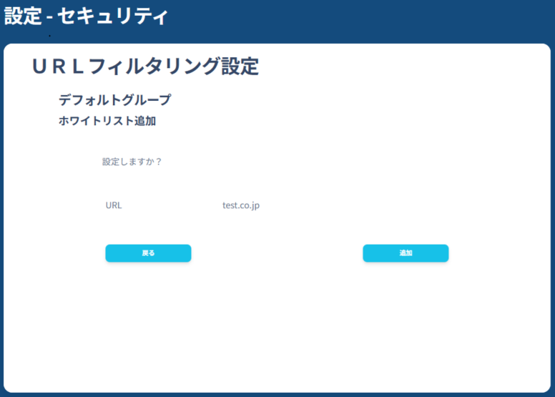
⑦ 設定内容を確認し、「追加」をクリックして設定は完了です

Slide 26
7. URLホワイトリスト削除
登録されたホワイトリストから削除する設定手順について説明します
① ログイン選択画面で「クラウドログイン」をクリックします
② MRB番号（機器コード）、管理者ユーザ、パスワードを 入力し、「ログイン」をクリックします

Slide 27
③ クラウド管理画面にログイン後、右上の「設定」をクリック し、「セキュリティ」のタブから「URLフィルタリング設定」 をクリックします
④ 「ホワイトリスト」をクリックします

Slide 28
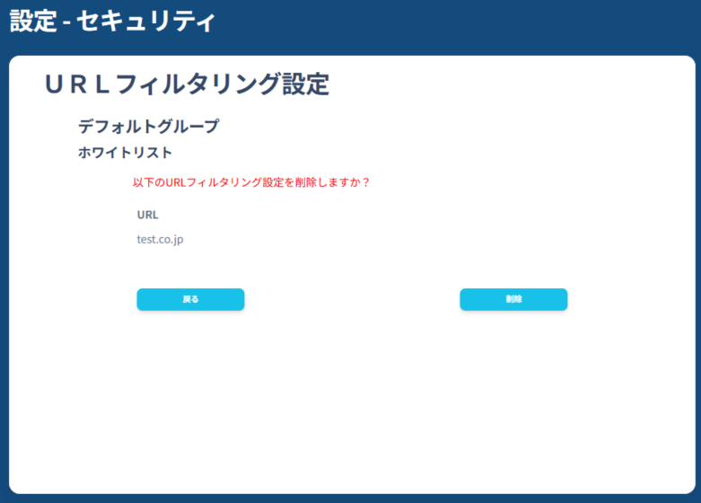
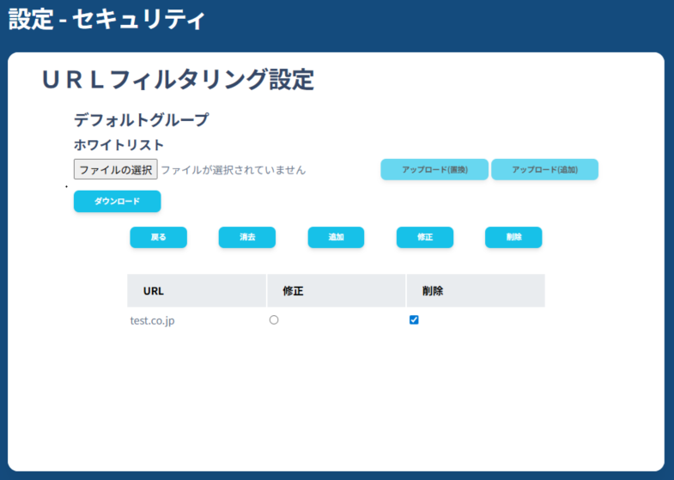
⑤ 削除したいURLの「削除」のチェックボックスを選択し、 「削除」をクリックします
⑥ 「削除」をクリックして、削除は完了です

Slide 29
8. URLホワイトリスト一括変更
ファイルアップロード機能を利用した複数URLを一括で変更する手順について説明します
① ログイン選択画面で「クラウドログイン」をクリックします
② MRB番号（機器コード）、管理者ユーザ、パスワードを 入力し、「ログイン」をクリックします

Slide 30
③ クラウド管理画面にログイン後、右上の「設定」をクリック し、「セキュリティ」のタブから「URLフィルタリング設定」 をクリックします
④ 「ホワイトリスト」をクリックします

Slide 31
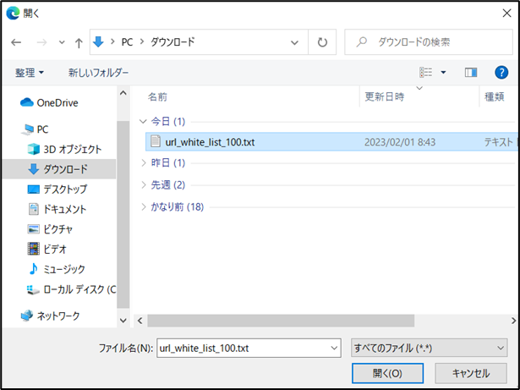
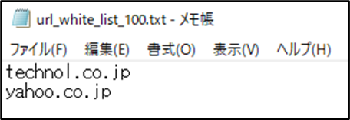
⑤ 「ファイルの選択」をクリックします
⑥ ホワイトリスト設定ファイルを選択し、「開く」をクリック します
※ホワイトリスト設定ファイルのサンプル

Slide 32
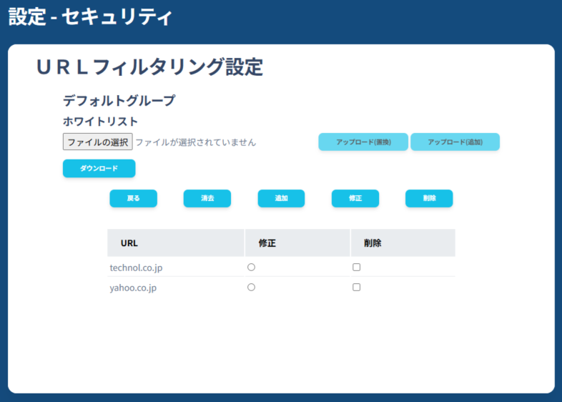
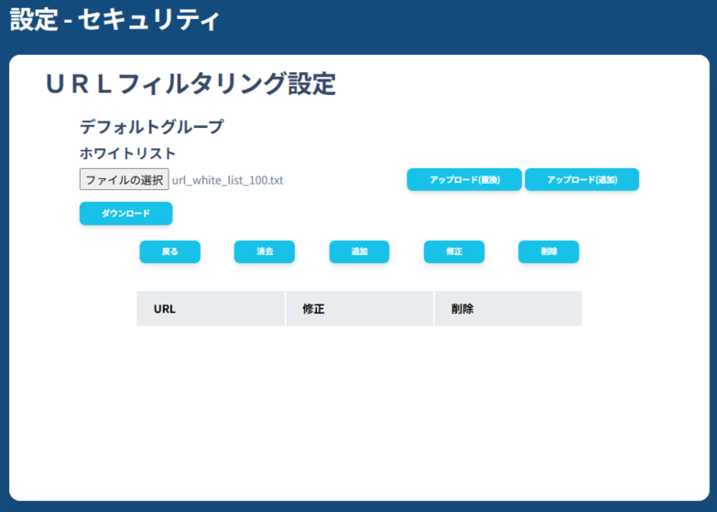
⑦ ホワイトリストの内容を置き換える場合は「アップロード （置換）」、ホワイトリストに追加する場合は「アップロ ード（追加）」をクリックします
⑧ 下記のようにホワイトリストが変更されていれば設定 完了です

Slide 33
9. URLフィルタリングレベル別カテゴリリスト
レベル：低 ※赤字がブロック対象のカテゴリです
1.不動産 | 16.株式/投資 | 31.P2P | 46.憎悪/人種差別 | 61.政府 | 76.レクリエーション/趣味
2.インターネットセキュリティ情報 | 17.教育/訓練 | 32.マリファナ | 47.オンラインストレージ | 62.ヌード | 77.自動車/バイク
3.金融 | 18.出会い系 | 33.ハッキング | 48.暴力/乱暴 | 63.ニュースメディア | 78.Webホスティング
4.ビジネス/経済 | 19.性教育 | 34.ゲーム | 49.キーロガー/モニターツール | 64.非合法/違法 | 79.自傷
5.コンピュータ/一般技術情報 | 20.宗教 | 35.哲学/政治的支援 | 50.検索エンジン | 65.コンテンツ配信 | 80.DNS over HTTPS
6.オークション | 21.娯楽/芸術 | 36.武器 | 51.インターネットポータル | 66.インターネット配信 | 81.低THC大麻製品
7.ショッピング | 22.個人サイト/ブログ | 37.有料サイト | 52.Web広告 | 67.ボットネット | 82.生成AI
8.カルト/オカルト | 23.法律 | 38.狩り/釣り | 53.不正行為 | 68.妊娠中絶
9.旅行/観光 | 24.地域情報 | 39.社会 | 54.グロテスク | 69.健康と医療
10.危険ドラッグ/麻薬 | 25.ストリーミング | 40.教育 | 55.Webメール | 70.スパムURL
11.アダルト/ポルノ | 26.仕事探し | 41.グリーティングカード | 56.マルウェアサイト | 71.動的コンテンツ
12.日用雑貨 | 27.ギャンブル | 42.スポーツ | 57.フィッシングサイト | 72.パークドメイン
13.軍事 | 28.翻訳 | 43.下着/水着 | 58.プロキシ/匿名プロキシ | 73.酒とたばこ
14.SNS | 29.参考文献/学術調査 | 44.不審なサイト | 59.スパイウェア/アドウェア | 74.画像/動画検索
15.デッドサイト | 30.シェアウェア/フリーウェア | 45.子供向け | 60.音楽 | 75.ファッションと美容 | 6カテゴリブロック

Slide 34
レベル：中
1.不動産 | 16.株式/投資 | 31.P2P | 46.憎悪/人種差別 | 61.政府 | 76.レクリエーション/趣味
2.インターネットセキュリティ情報 | 17.教育/訓練 | 32.マリファナ | 47.オンラインストレージ | 62.ヌード | 77.自動車/バイク
3.金融 | 18.出会い系 | 33.ハッキング | 48.暴力/乱暴 | 63.ニュースメディア | 78.Webホスティング
4.ビジネス/経済 | 19.性教育 | 34.ゲーム | 49.キーロガー/モニターツール | 64.非合法/違法 | 79.自傷
5.コンピュータ/一般技術情報 | 20.宗教 | 35.哲学/政治的支援 | 50.検索エンジン | 65.コンテンツ配信 | 80.DNS over HTTPS
6.オークション | 21.娯楽/芸術 | 36.武器 | 51.インターネットポータル | 66.インターネット配信 | 81.低THC大麻製品
7.ショッピング | 22.個人サイト/ブログ | 37.有料サイト | 52.Web広告 | 67.ボットネット | 82.生成AI
8.カルト/オカルト | 23.法律 | 38.狩り/釣り | 53.不正行為 | 68.妊娠中絶
9.旅行/観光 | 24.地域情報 | 39.社会 | 54.グロテスク | 69.健康と医療
10.危険ドラッグ/麻薬 | 25.ストリーミング | 40.教育 | 55.Webメール | 70.スパムURL
11.アダルト/ポルノ | 26.仕事探し | 41.グリーティングカード | 56.マルウェアサイト | 71.動的コンテンツ
12.日用雑貨 | 27.ギャンブル | 42.スポーツ | 57.フィッシングサイト | 72.パークドメイン
13.軍事 | 28.翻訳 | 43.下着/水着 | 58.プロキシ/匿名プロキシ | 73.酒とたばこ
14.SNS | 29.参考文献/学術調査 | 44.不審なサイト | 59.スパイウェア/アドウェア | 74.画像/動画検索
15.デッドサイト | 30.シェアウェア/フリーウェア | 45.子供向け | 60.音楽 | 75.ファッションと美容 | 26カテゴリブロック

Slide 35
レベル：高
1.不動産 | 16.株式/投資 | 31.P2P | 46.憎悪/人種差別 | 61.政府 | 76.レクリエーション/趣味
2.インターネットセキュリティ情報 | 17.教育/訓練 | 32.マリファナ | 47.オンラインストレージ | 62.ヌード | 77.自動車/バイク
3.金融 | 18.出会い系 | 33.ハッキング | 48.暴力/乱暴 | 63.ニュースメディア | 78.Webホスティング
4.ビジネス/経済 | 19.性教育 | 34.ゲーム | 49.キーロガー/モニターツール | 64.非合法/違法 | 79.自傷
5.コンピュータ/一般技術情報 | 20.宗教 | 35.哲学/政治的支援 | 50.検索エンジン | 65.コンテンツ配信 | 80.DNS over HTTPS
6.オークション | 21.娯楽/芸術 | 36.武器 | 51.インターネットポータル | 66.インターネット配信 | 81.低THC大麻製品
7.ショッピング | 22.個人サイト/ブログ | 37.有料サイト | 52.Web広告 | 67.ボットネット | 82.生成AI
8.カルト/オカルト | 23.法律 | 38.狩り/釣り | 53.不正行為 | 68.妊娠中絶
9.旅行/観光 | 24.地域情報 | 39.社会 | 54.グロテスク | 69.健康と医療
10.危険ドラッグ/麻薬 | 25.ストリーミング | 40.教育 | 55.Webメール | 70.スパムURL
11.アダルト/ポルノ | 26.仕事探し | 41.グリーティングカード | 56.マルウェアサイト | 71.動的コンテンツ
12.日用雑貨 | 27.ギャンブル | 42.スポーツ | 57.フィッシングサイト | 72.パークドメイン
13.軍事 | 28.翻訳 | 43.下着/水着 | 58.プロキシ/匿名プロキシ | 73.酒とたばこ
14.SNS | 29.参考文献/学術調査 | 44.不審なサイト | 59.スパイウェア/アドウェア | 74.画像/動画検索
15.デッドサイト | 30.シェアウェア/フリーウェア | 45.子供向け | 60.音楽 | 75.ファッションと美容 | 54カテゴリブロック

